Slide 1

שורוק הייב מריסול קרואני
פרויקט בסטטיסטיקה
Top Instagram Influencers

Slide 2

מטרת הפרויקט וסקירת ספרות
במסגרת פרויקט הסטטיסטיקה שלנו כמהנדסי מערכות מידע בוחנים את החשיבות הפופולריות של המשפיע על חיי האנשים , המשפיעים מושכים את תשומת לבנו כאשר נמצאים בכל מקום ברשתות החברתיות באופן כללי ובאינסטגראם באופן מיוחד.

Slide 3
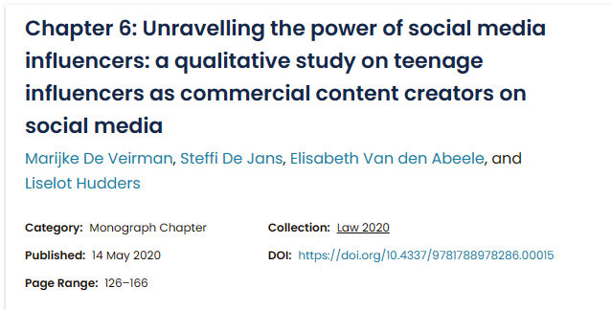
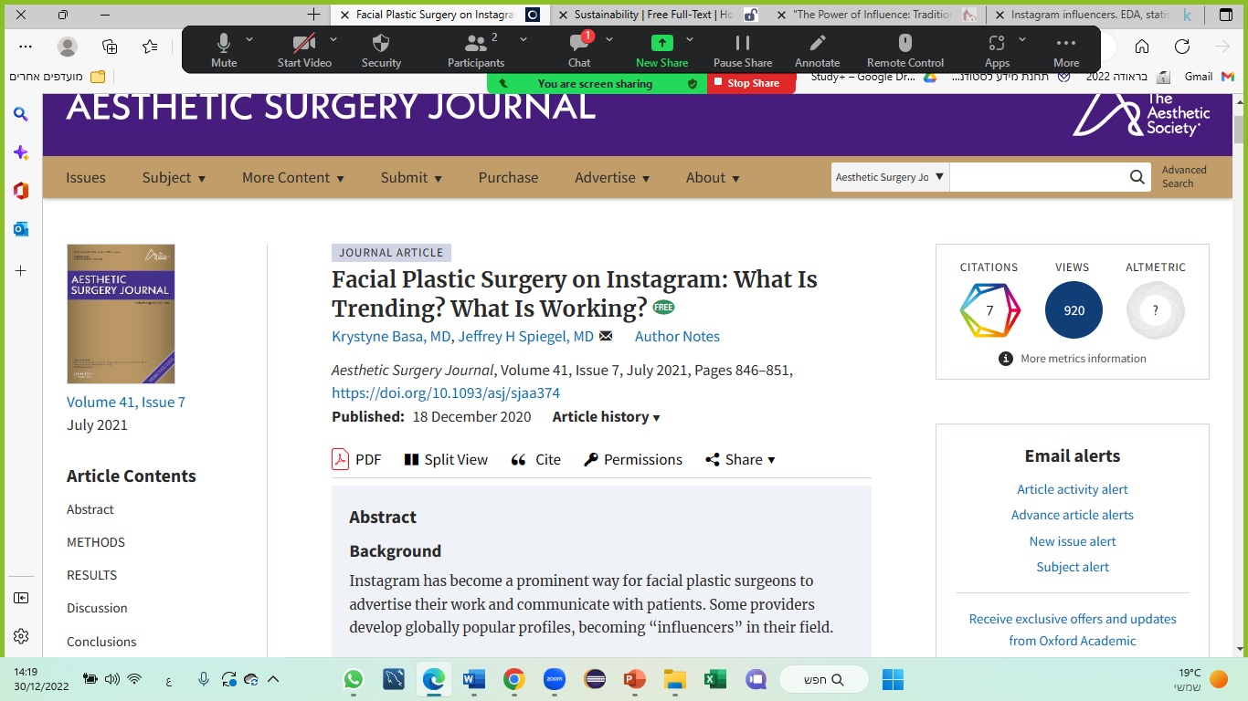
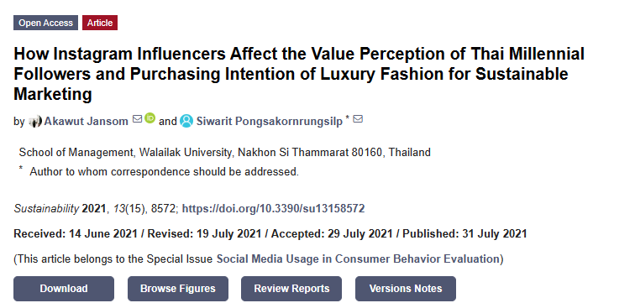
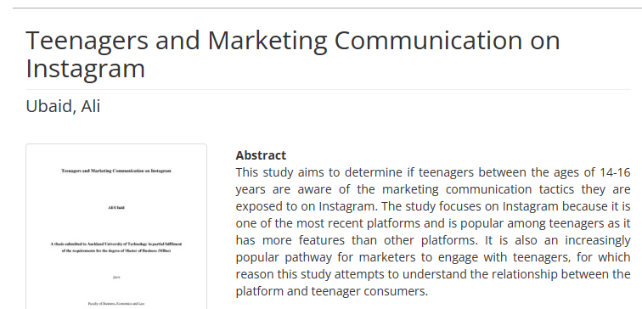
מאמרים:

Slide 4
הגדרת משתנים וסוגם:
Avg_likes - ממוצע לייקים על פוסטים באינסטגרם (סה"כ לייקים/סה"כ פוסטים) (משתנה רציף)
60_day_eng_rate שיעור השתתפות של 60 הימים האחרונים של משתמשים(משתנה רציף)
- new_post _avg _like ממוצע לייקים שיש להם בפוסטים חדשים (משתנה רציף)
- total_Likesסך כל הלייקים שהמשתמש קיבל על הפוסטים שלו. (במיליארד) (משתנה רציף)
- countryארץ או אזור המוצא של המשתמש. (משתנה שמי)
rank - דירוג המשפיעים על בסיס מספר העוקבים שיש להם (משתנה איכותי - סודר)
channel _ info - שם המשתמש של המשפיע האינסטגרם (משתנה שמי)
Influence_score - זה מחושב על בסיס אזכורים, חשיבות ופופולריות של המשפיע (משתנה רציף)
Posts - מספר הפוסטים שהם פרסמו עד כה (משתנה רציף)
Followers - מספר העוקבים של המשתמש (משתנה רציף)

Slide 5
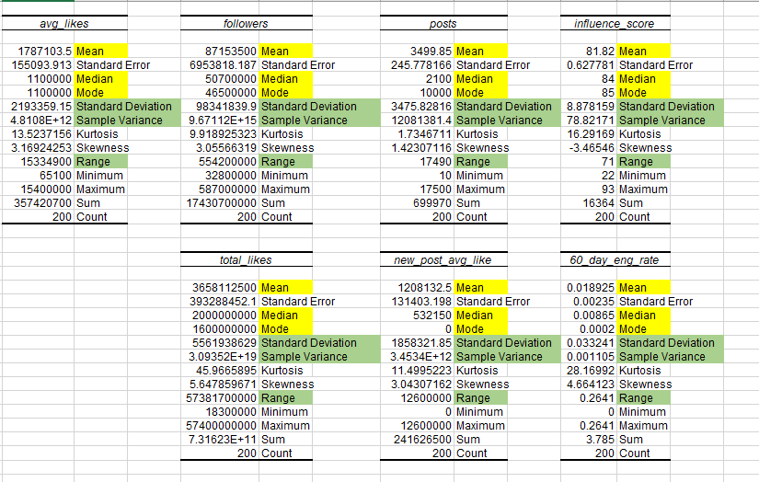
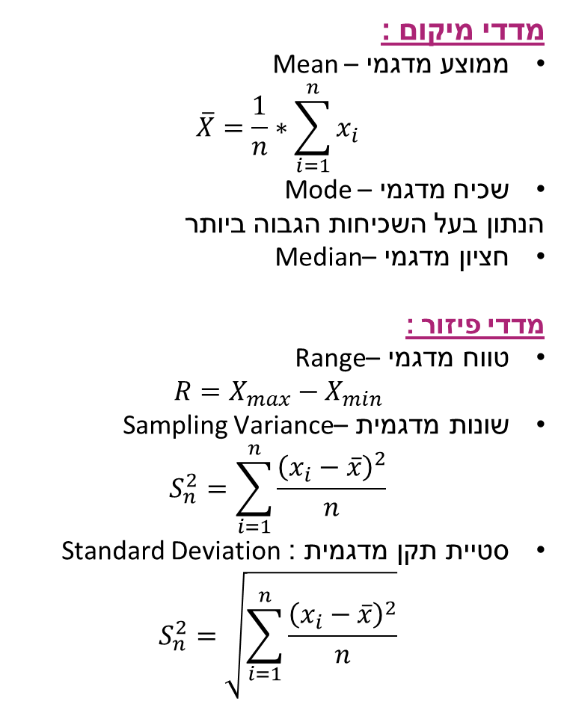
מדדי מיקום ופיזור:
מדדי מיקום :
ממוצע מדגמי – Mean
$$\overline{X}=\frac{1}{n}∗\sum_{i=1}^{n}{x_{i}}$$
שכיח מדגמי –Mode
הנתון בעל השכיחות הגבוה ביותר
חציון מדגמי –Median
מדדי פיזור :
טווח מדגמי –Range
$$R=X_{max}−X_{min}$$
שונות מדגמית –Sampling Variance
$$S_{n}^{2}=\sum_{i=1}^{n}{\frac{{\left(x_{i}−\overline{x}\right)}^{2}}{n}}$$
סטיית תקן מדגמית : Standard Deviation
$$S_{n}^{2}=\sqrt{\sum_{i=1}^{n}{\frac{{\left(x_{i}−\overline{x}\right)}^{2}}{n}}}$$

Slide 6
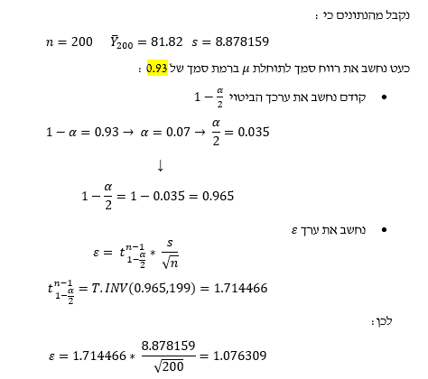
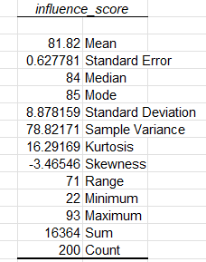
רווח סמך לתוחלת :
מסקנה: ניתן לומר כי בסיכוי של 0.93 תוחלת של אחוז
ההשפעה נעה בין 80.74369 לבין 82.89631 ובסיכוי 0.07 לא בתחום.
מטרה: ברצוננו לבחון את תוחלת השפעת האנפלונסירס ברמת סמך של 93% . ראשית, ביצענו בדיקה של נורמליות למשתנה influence_score .

Slide 7
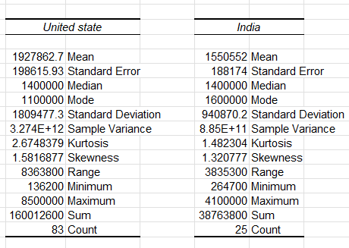
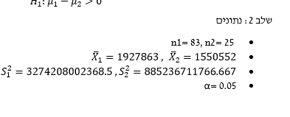
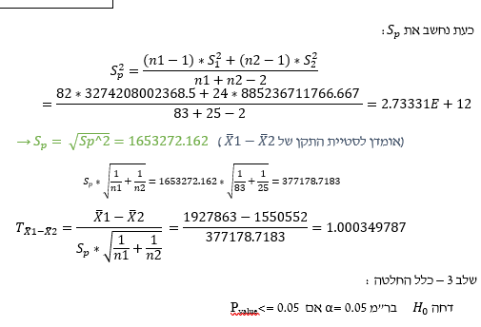

מבחני השערה - ב"ת :
מסקנה: קיבלנו כי P_{value} גדולה מ- α= 0.05 לכן לא נדחה H0 בר"מ 0.05 נקבע כי תוחלת ממוצע הליקים באמריקה יותר מ ממוצע כמות הליקים הודו.
המטרה:
האם קיימת השפעה על תוחלת ממוצע הליקים של המשפיעים מקבלים באמריקה יותר ממוצע הליקים של המשפיעים שמקבלים בהודו. ברמת מובהקות 5%. לבדיקת הטענה ניקח 83 בדיקה שנערכו למשפיעים מאמריקה ו 25 בדיקה שנערכו למשפיעי מהודו.
1µ- תוחלת ממוצע הליקים של המשפיעים מאמריקה.
2µ- תוחלת ממוצע הליקים של המשפיעים מהודו.
מערכת ההשערה:
$H_{0}: μ_{1}−μ_{2}=0$
$H_{1}: μ_{1}−μ_{2}>0$
חישוב ערך P_{value} :
P_{value}=1-T. DIST (1.000349787,106,1) = 0.159709703

Slide 8
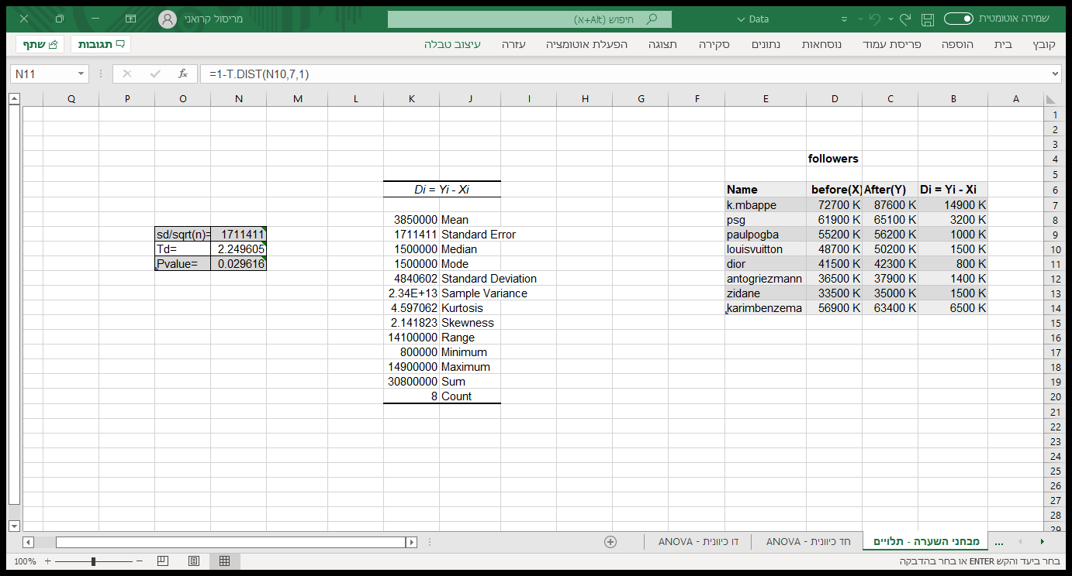
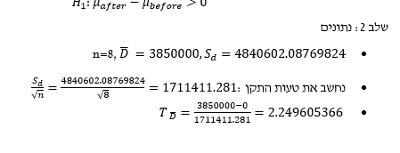
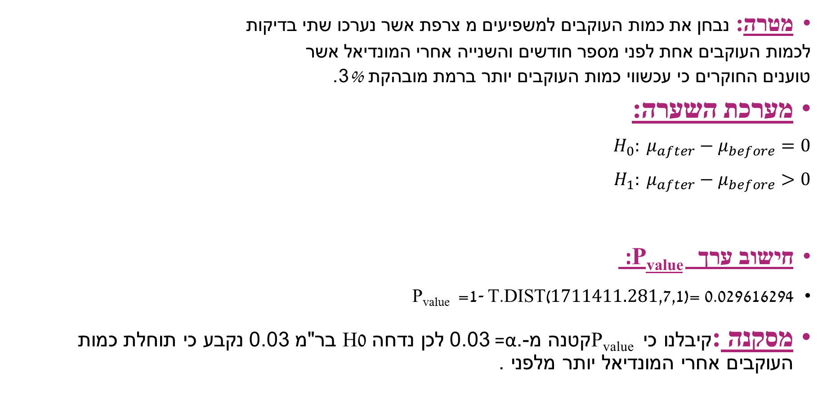
מבחני השערה – תלויים:
מטרה: נבחן את כמות העוקבים למשפיעים מ צרפת אשר נערכו שתי בדיקות
לכמות העוקבים אחת לפני מספר חודשים והשנייה אחרי המונדיאל אשר
טוענים החוקרים כי עכשווי כמות העוקבים יותר ברמת מובהקת %3.
מערכת השערה:
$$H_{0}: μ_{after}−μ_{before}=0$$
$$H_{1}: μ_{after}−μ_{before}>0$$
חישוב ערך :P_{value}
P_{value} =1- T.DIST($1711411.281$,7,1)= 0.029616294
מסקנה :קיבלנו כי P_{value} קטנה מ-.α= 0.03 לכן נדחה H0 בר"מ 0.03 נקבע כי תוחלת כמות העוקבים אחרי המונדיאל יותר מלפני .

Slide 9
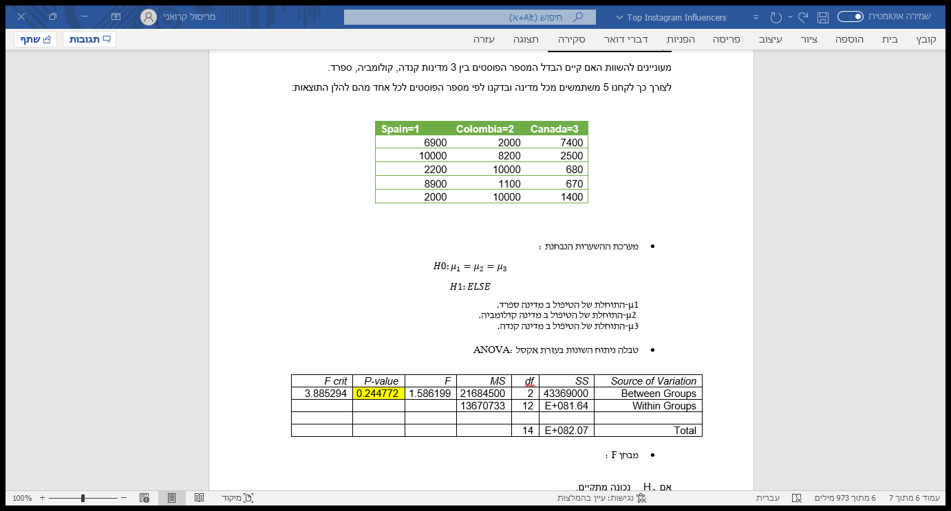
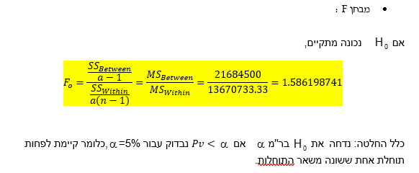

מבחן ANOVA חד כיווני:
מטרה: מעוניינים להשוות האם קיים הבדל המספר הפוסטים בין 3 מדינות קנדה, קולומביה, ספרד.
לצורך כך לקחנו 5 משתמשים מכל מדינה ובדקנו לפי מספר הפוסטים לכל אחד מהם עם רמת מובהקת %5.
1µ- התוחלת של הטיפול ב מדינה ספרד.
2µ- התוחלת של הטיפול ב מדינה קולומביה.
3µ- התוחלת של הטיפול ב מדינה קנדה.
מערכת ההשערה:
$H0:μ_{1}=μ_{2}=μ_{3}$
$H1:ELSE$
מסקנה :ניתן לראות כי P_{value} גדולה מ 0.05 ולכן לא נדחה את השערת האפס וניתן לומר כי בר"מ של 5% אין הבדל בין התוחלות המדינה אינו משפיע על מס הפוסטים .

Slide 10
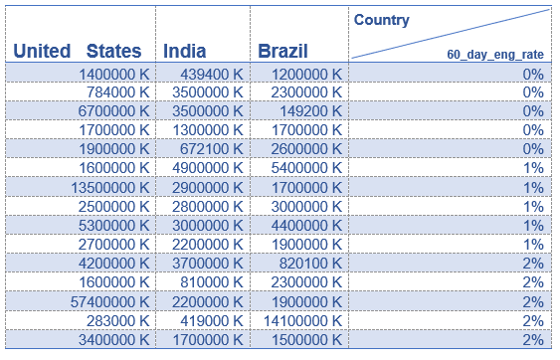
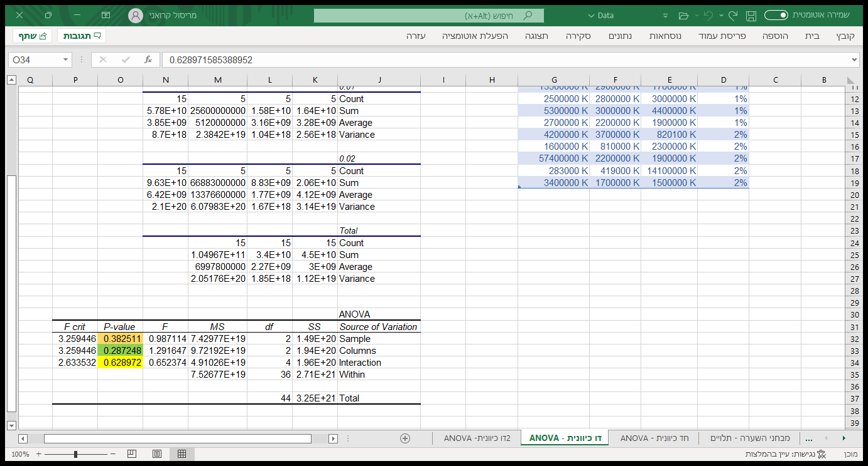

מבחן ANOVA דו כיווני:
המטרה: נבחן את ההשפעה של שני גורמים והאינטראקציה בניהם על ממוצע סך כל הלייקים שהמשתמש קיבל על הפוסטים עם רמת מובהקת %5. .
גורם ראשון – שיעור השתתפות של 60 הימים האחרונים של משתמשים.
גורם שני – ארץ או אזור המוצא של המשתמש.
ניתן לראות כי עבור גורם A – שיעור השתתפות של 60 הימים האחרונים של המשתמש.
$H0:τ_{1}=τ_{2}=τ_{3}=0$
$Pv=0.382511055>α=0.05$
ניתן לראות כי עבור גורם B – ארץ או אזור המוצא של המשתמש.
$H0:β_{1}=β_{2}=0$
$Pv=0.287248404>α=0.05$
ניתן לראות כי עבור גורם AB קיימת אינטראקציה בין שיעור השתתפות ל ארץ או אזור המוצא של המשתמש .
$H0:{τβ}_{11}={τβ}_{12}={τβ}_{21}={τβ}_{22}={τβ}_{31}={τβ}_{32}=0$
$Pv=0.628971585>α=0.05$
לא נדחה את השערת האפס בכל ר"מ סבירה, כלומר, לגורם שיעור השתתפות של 60 הימים האחרונים של המשתמש אין השפעה על סכום הלייקים.
לא נדחה את השערת האפס בכל ר"מ סבירה, כלומר, לגורם ארץ או אזור המוצא של המשתמש אין השפעה על סכום הלייקים.
לכן נחליט כי אין לדחות את השערת האפס בר"מ של 5% כלומר האינטראקציה בין שיעור השתתפות של 60 הימים האחרונים של המשתמש ל ארץ או אזור המוצא של המשתמש על סכום הלייקים .

Slide 11
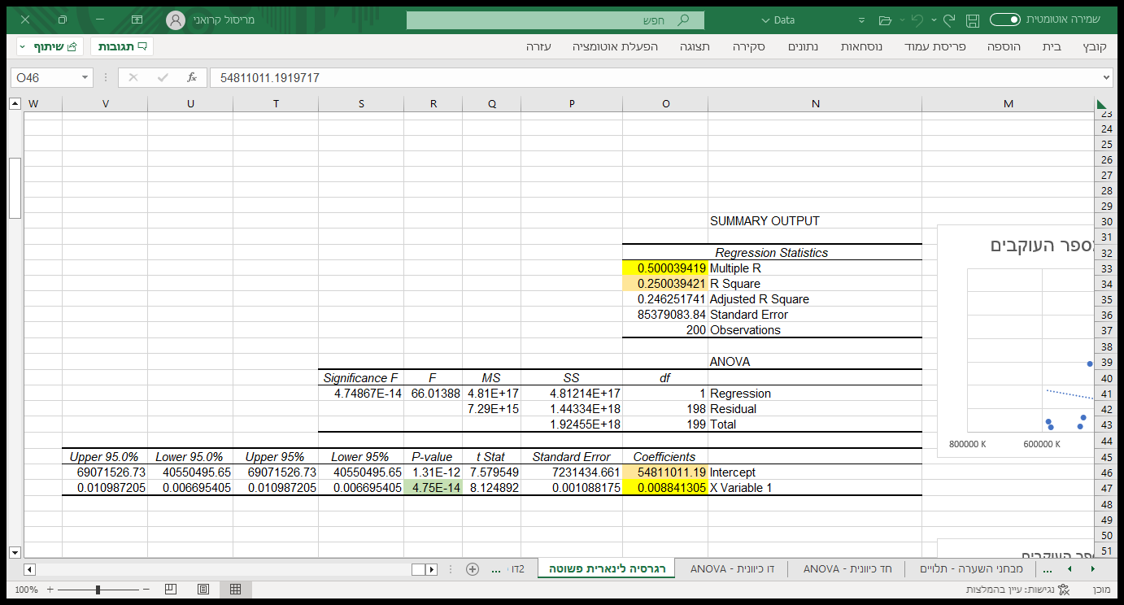

רגרסיה לינארית פשוטה:
הנחות:
נבנה מודל של רגרסיה לינארית שקיים 2 משתנים
רציפים .
רוצים לבדוק השפעה מספר העוקבים של המשתמש
( Followers )
מול סך כל הלייקים שהמשתמש קיבל על הפוסטים
שלו.
לשם כך ננתח 200 משתמש.
=Rמקדם המתאים = 0.500039419
=$R^{2}$אחוז השונות המסוברת =0.250039421
קיבלנו קשר לינארי חיובי בינוני .
מבחן ANOVA מאשר כי קיים לינארי בין המשתים בכל רמת מובקהות סבירה.
נחשב את סטטיסטי המבחן $β_{0}$ במערכת ההשערות הבאה :
$$H_{0}:β_{0}=0$$
$$H_{1 }{:β}_{0}≠0$$
נדחה את השערת האפס בר"מ של 5% כיוון שונה מ 0 באופן מובהק.
שקיבלנו כי :
=α0.05>PV=0.00000

Slide 12
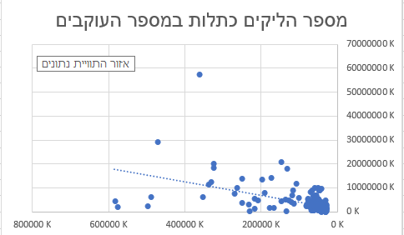
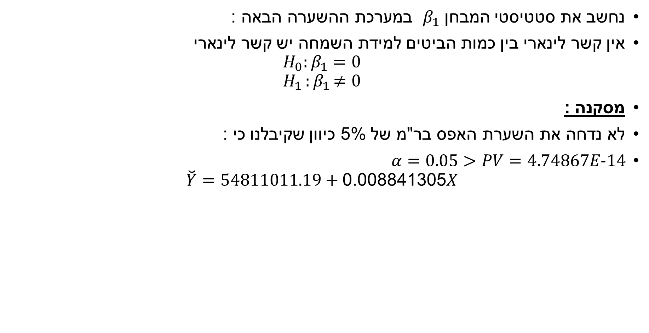
נחשב את סטטיסטי המבחן $β_{1}$ במערכת ההשערה הבאה :
אין קשר לינארי בין כמות הביטים למידת השמחה יש קשר לינארי
$$H_{0}:β_{1}=0$$
$$H_{1 }{:β}_{1}≠0$$
מסקנה :
לא נדחה את השערת האפס בר"מ של 5% כיוון שקיבלנו כי :
$α=0.05>PV=4.74867E−14$
$$\breve{Y}=54811011.19+\text{0}\text{.}\text{008841305}X$$

Slide 13
סיכום ומסקנות:
לפי הבחינה שעשינו מצאנו ש ההשפעה של המשפיעים גודלת ככל שמספר העוקבים גודל , וההשפעה משתנה ממדינה למדינה לפי רמת השימוש באינסטגרם ומשתנה מתחום לתחום , ההשפעה הרבת אפקטים גורמת להתנהגות סימולציית וגם על אופן החשיבה גם כן.

